Slide 1
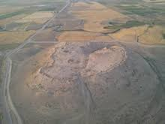
شيَوازى هةلَكؤلَين لة سةدةى 19
ميدؤس تايلةر: ئةفسةر لة سوثاى بريتانيا ضةند طؤريَكى لة حيدر اباد لة هندستان لة سالَةكانى 1852-1861 دؤزيةوة.
تايبةتمةنديةكانى شيَوازى هةلَكؤلَينى ميديؤس تايلةر ضين؟
1- دياريكردنى شويَنى هةلَكؤلَين و بة دؤكيؤميَنتكردنى طشت ثارضةكان
2- بةكارهيَنانى شيَوازى نويَ وةك دانانى ذمارة و هيَماى تايبةت بة طشت دؤزراوةكان
3- شيَوازى ميدؤس تايلةر بة بناغةى هةلَكؤلَينى زانستى دادةنريَت.
دواتر ئةم شيَوازة ثةيرةو كراوة تا سةرةتاى سةدةى بيستةهةم.
لة سالَى 1904 ظلندز بيتةرى شيَوازيَكى نويَى داهيَنا ئةويش::::
ديارى كردنى شويَنى هةلَكؤلَين بؤ ضةند خالَيَك لة سةر شيَوة ضوارطؤشة
دابةشكردنى تيم بؤ ضةند طروثيَك
بةكارهيَنانى كريَكارى شارةزا
ئاميَرى كاركردن
دوورخستنةوةى خؤلَ و خاشاك لة شويَنى كاركردن
دياريكردنى ماوةى هةلَكؤلَين

Slide 2
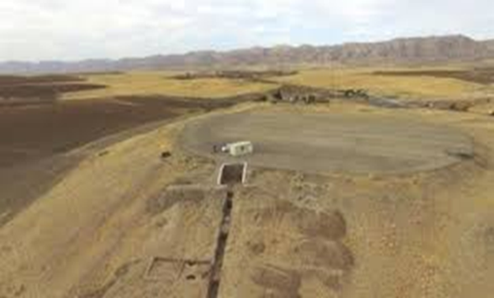
ريَطا طرنطةكانى كارى هةلَكؤلَينى شويَنةوارى لة سةدةى نؤزدةهةم
1- لابردنى تةواوى كرديَكى بضووك::::: لايةنى باش :::: سةرجةم كةل و ثةلةكان بة تةواوةتى دةردةهيَنريَن
2- لة شيَوةى ضالَى هاوتةريب::: ثانى هةرضالَيَك 1.5 م وة لة ضةند شويَنيَكى جياجيا ليَدةدريَت:::: وة رووبةر نيَوان هةر ضالَيَك 3 بؤ 4 م دةبيَت
لايةنى خراث:::: تيَكدانى طردةكة:::: نةمانى نةخشةى بيناسازى
3- بةكارهيَنانى شيَوازى ضالَ لةو شويَنةى كةوا مةزةندة دةكريَت لة رووى شويَنةواريةوة طرنطة.... وة بة ثيَى بارى طردةكةوة ئةنجامدةدريَت بة تايبةت طةر طردةكة ثتةونةبيَت دةبيَت ريَو و شويَنى تر بطريَتة بةر.

Slide 3
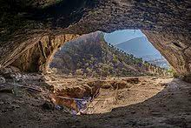
جؤرةكانى شويَنة شويَنةواريةكان ضين؟
1- ئةشكةوت و مةغارةكان
لة ئةنجامى هؤكارى سرووشتى درووست بوونة
لة ضاخة بةردينةيكان ثةناطة بوونة
هةلكؤلَين لة ئةشكةوتةكان جياوازة
لة ئةشكةوتةكان ثاشماوةكان لة شيَوةى خؤلَى كةلَةكةبوو دةدؤزريَتةوة ثاشماوةى تيَدا دةدؤزريتةوة
باشترين ريَطاى هةلَكؤلَين:: ليَدانى ضالَى بضووك بة قولَى و دريَذى 20 سم
2- طرد و تةثؤلكةكان
زؤرترين شويَنة شويَنةواريةكان
طردةكان سةردةمى جياواز لة خؤ دةطرن كةوا شويَنى نيشتةجيَبوونى مرؤظى كؤن بوونة
-شويَنى طردةكان لة رووى جوطرافيا و ئابورى طرنط بووة.

Slide 4
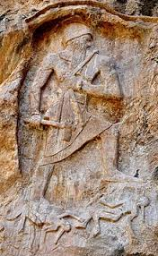
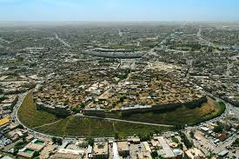
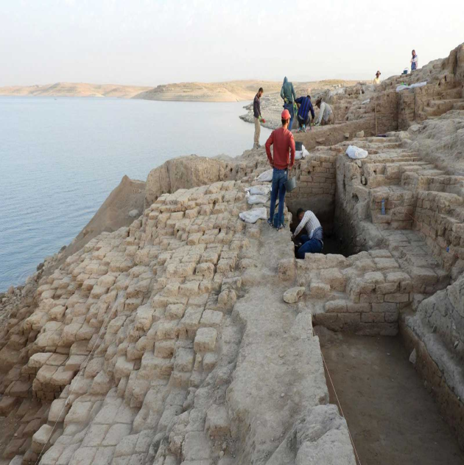
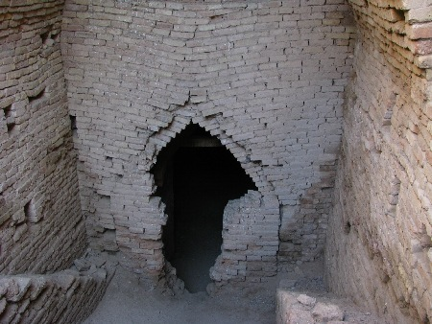
3- ثةيكةرو يادةوةريةكان
هيَماى سةركةوتنى ثادشاكان بوونة
ديارخستنى دةسةلآتيان بووة
نةخش و نووسينى لة سةر
لة شويَنى طرنط و ستراتيذى درووستكراون وةك
نةخشةكانى داريؤس لة ئةشكةوتى بيَستوون
ئاماذةى ئةم نووسينى و نةخشانة جياوازن وةك بؤ:: لايةنى سةربازى و ليَهاتووى و جةنط و بيناسازى
4- قولة جةنطيةكان
قولةى سةربازى طةورةن
بيناسازى ثتةويان هةية
لة شويَنى سةخت درووست كراون
نزيك سنورةكان
هةندىَ كات وةك سةنتةرى بازرطانى بةكارهاتوون وةك قةلآى تةدمور
5- طؤرستانةكان
بريتين لة قةبر و طؤرستانى جؤراوجؤر
لة شيَوةى بيناسازى جياواز
وةك درووست كردنى طومةت و سةكؤ
نموونة:: ئةهرام و طؤرةكانى ثاشايانى ئور
6- كةنارةكانى رووبارةكان
شويَنى نيشتةجيَبوونى لة سةر كةنارةكان لة خؤ دةطريَت
كةنارةكانى رووبارى نيل و ديجلة و فورات

